Slide 1


UYUM İYİLİĞİ TESTİ
Kİ-KARE ve KOLMOGOROV-SİMİRNOV
TESTLERİ

Slide 2
UYUM İYİLİĞİ TESTİ NEDİR?
Bazı araştırmalarda n hacimli örneğin belirli herhangi bir yığından geldiği kabul edilir.
Böyle durumlarda önce örnek seçilir ve sonra bu örneğin sözü edilen yığından gelip gelmediği konusunda bir test yapılır.
Bu testlerin amacı örnek verisinin öngörülen dağılıma uyup uymadığına karar vermektir.

Slide 3

UYUM İYİLİĞİ TESTLERİ
Ki-Kare Uyum İyiliği Testi
Kolmogorov-Smirnov Uyum İyiliği Testi
Lilliefors Uyum İyiliği Testi
Shapiro-Wilk Uyum İyiliği Testi

Slide 4
PARAMETRİK TESTLER
PARAMETRİK OLMAYAN TESTLER
TEK ÖRNEKLEMLİ T-TESTİ
BİNOM TESTİ
İKİ BAĞIMSIZ ÖRNEKLEMLİ T-TESTİ
Kİ-KARE UYUM İYİLİĞİ TESTİ
KORELASYON
WİLCOXON-MANN-WHITNEY TESTİ
BASİT DOĞRUSAL REGRESYON
KRUSKAL WALLİS
TEK YÖNLÜ VARYANS ANALİZİ(ANOVA)
WİLCOXSON İŞARETLİ SIRA SAYILARI TESTİ

Slide 5
PARAMETRİK OLMAYAN TESTLERİN ÖZELLİKLERİ
PARAMETRİK TESTLERİN ÖZELLİKLERİ
SIRALI VE NOMİNAL ÖLÇEKLİ VERİLER ÜZERİNDE KULLANILABİLİR
GENEL OLARAK ARALIK VE ORAN ÖLÇEKLİ VERİLERDE KULLANILIR
KÜÇÜK ÇAPLI ÖRNEKLEMLER İÇİN KULLANILABİLİR
DAHA BÜYÜK ÖRNEKLEMLER ÜZERİNDE KULLANILABİLİR
NORMAL OLARAK DAĞITILMAYAN VERİLER ÜZERİNDE KULLANILABİLİR
VERİLER GELDİĞİ DAĞILIMA UYGUN OLMALIDIR
ÖRNEKLERİN RASGELE SEÇİLMEDİĞİ YERLERDE KULLANILABİLİR
ÖRNEKLER RASGELE ÇEKİLİR
PARAMETRİK TESTE GÖRE DAHA ZAYIFTIR
PARAMETRİK OLMAYAN TESTLERE GÖRE DAHA GÜÇLÜDÜR

Slide 6
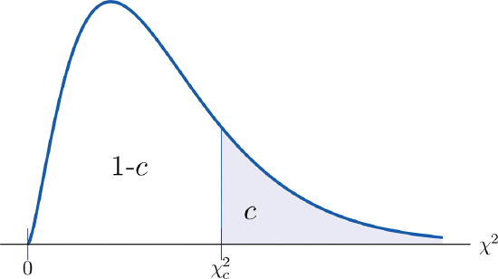
Kİ-KARE(CHI-SQUARE) TESTİ

Slide 7
Kİ-KARE UYUM İYİLİĞİ TESTİ
Ki-kare testinin esası Karl Pearson tarafından 1900 yılında yazılan makalede ki-kare dağılımına dayandırılmıştır.
Ki-kare testi gözlenen frekanslarla beklenen frekanslar arasındaki farkların anlamlı olup olmadığını test etme temeline dayanır.
Bir akciğer kanseri hastasının sigara içip içmeme durumu , günlük gazete satışlarının dağılımı gibi.

Slide 8
Kİ-KARE UYUM İYİLİĞİ TESTİ
Ki kare testinde nitel veriler kullanılır
Kadın-Erkek
İyileşti-İyileşmedi
Hasta-Sağlam
Sosyo-Ekonomik Düzey (İyi / Orta / Kötü)
Ayrıca ölçümle belirtildiği halde sonradan nitel veri haline dönüştürülmüş verilerin incelenmesinde de ki-kare testi kullanılır.

Slide 9
Kİ-KARE UYUM İYİLİĞİ TESTİ
 | Akciğer kanseri
Sigara içme | Var | Yok
İçen | 20 | 80
İçmeyen | 5 | 95
VARSAYIMLAR
1)İki kategorik değişken olması (cinsiyet ,medeni durum vb)
2)Grupların birbirinden bağımsız olması
3)Tek bir örnek ve varsayılan bir oranın olmaması
4)Bir kategorik değişkenin diğerleri ile İLİŞKİLİ olup olmadığının test edilemsi

Slide 10
Kİ-KARE UYUM İYİLİĞİ TESTİ
Sınıflar 1 2 3 … j … c Toplam
Gözlemlenen Frekans G1 G2 G3 … Gj … Gc n
c : sınıf sayısı
Gj : j’inci sınıftaki örnek birimlerin sayısı (gözlenen frekans)
j = 1,2,3,..,c

Slide 11
Örnek:
Örneğin rastgele seçilen 90 ev hanımının çamaşırda tercih ettikleri deterjan markasına göre dağılımı aşağıdaki gibi olsun;
Sınıflar (Deterjan Markası) A B C D E F TOPLAM
Sınıflar (Deterjan Markası) A B C D E F TOPLAM
Yukarıdaki G1= 10 değeri A marka deterjanı tercih eden ev hanımlarının sayısını ,..., G6= 7 değeri de F marka deterjanı tercih eden ev hanımlarının sayısını ifade etmektedir.
Sınıflar (Deterjan Markası) A B C D E F TOPLAM
Gözlenen Frekanslar 10 17 23 15 18 7 90

Slide 12
Kİ-KARE UYUM İYİLİĞİ TESTİ
Belirli bir dağılıma sahip olan bir yığından rastgele seçilen herhangi bir birimin belirli bir sınıfta olma olasılığı bulunabilir.
Sınıflar için bu olasılıkları p1 , p2 , …, pj ,…,pc olarak gösterelim.
Yokluk hipotezi doğru iken j’inci sınıfa ilişkin beklenen frekansı, j’inci sınıfa ilişkin olasılık ile örnek hacmini çarparak elde edebiliriz.
Yani yokluk hipotezi doğru iken np1 ,np2 , …,npj , ...,npc çarpımları beklenen frekansları verir.
Bj = npj
Bj : j’inci sınıf için beklenen frekans
n : örnek hacmi
Pj : yokluk hipotezi doğru iken, rastgele seçilen herhangi bir birimin j’inci sınıfta olma olasılığı

Slide 13
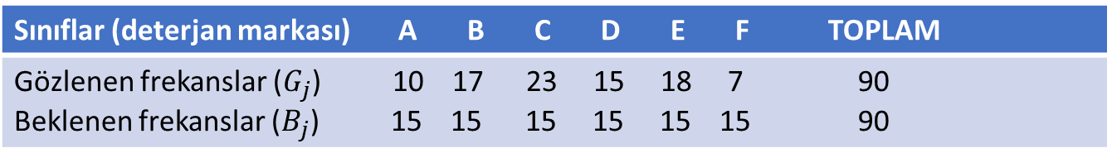

Örnek olarak daha önceki deterjan tercih problemi ele alınırsa; Piyasada sadece 6 marka deterjan varsa ve bunların tüketim miktarları aynı ise tüketim oranları da aynı olacaktır. Yani bir düzgün (uniform, tekdüze) dağılımdan söz edilmektedir. Bu durumda Bj değeri j’inci sınıfa ilişkin beklenen frekans olmak üzere aşağıdaki eşitlikler yazılabilir. p1 = p2 = … = p6 ($\frac{1}{6})$ $B_{j}$ = B1 = B2 = B3 = B4 = B5 = B6 = 90 ($\frac{1}{6}$) = 15 Gözlenen frekanslar ve beklenen frekanslar aşağıda sınıflara göre verilmiştir.
Örnek :
Sınıflar (deterjan markası) A B C D E F TOPLAM
Gözlenen frekanslar ($G_{j}$) 10 17 23 15 18 7 90 Beklenen frekanslar ($B_{j}$) 15 15 15 15 15 15 90

Slide 14
Kİ-KARE UYUM İYİLİĞİ TESTİ
Kİ kare uyum iyiliği testinde yokluk ve karşıt hipotezler genel olarak aşağıdaki gibidir.
H0 : Örnek belirli bir dağılıma sahip yığından seçilmiştir.
H1 : Örnek yokluk hipotezinde belirtilen dağılımdan seçilmemiştir.

